Slide 1
4ο Μάθημα ΕΙΣΑΓΩΓΗ ΣΤΗ ΔΗΜΟΣΙΟΓΡΑΦΙΑ Συλλέγοντας, αξιολογώντας και συντάσσοντας τις ειδήσεις - Γραπτή δημοσιογραφία
ΔΙΔΑΣΚΟΥΣΑ:
ΔΡ. ΝΑΓΙΑ ΚΑΛΦΕΛΗ

Slide 2
Τι είναι είδηση; - Ορισμός
Η είδηση είναι η πληροφορία για κάποιο γεγονός που είναι νέο, σημαντικό, πρωτοφανές ή ασυνήθιστο και ενδιαφέρει μεγάλη μερίδα του κόσμου.
Όσο περισσότερες ειδησεογραφικές αξίες συγκεντρώνει μια είδηση τόσο πολυτιμότερη είναι.

Slide 3
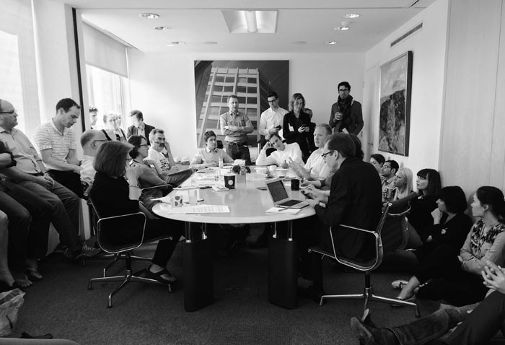
ΕΙΔΗΣΗ ΚΑΙ ΙΕΡΑΡΧΗΣΗ ΕΙΔΗΣΕΩΝ

Slide 4
Με βάση ποια κριτήρια επιλέγουμε τις ειδήσεις; Πώς τις ιεραρχούμε;
Ειδησεογραφικές αξίες (News Values) Σπουδαιότητα. Η επικαιρότητα της είδησης. Γεωγραφική εγγύτητα. Συνάφεια. Πολιτισμική συνάφεια. Συγκρούσεις. Δραματικότητα – Συγκίνηση – Ανθρώπινο ενδιαφέρον. Αναφορά σε διακεκριμένα πρόσωπα. Απρόσμενο. Σπάνιο.

Slide 9
Συλλέγοντας τις ειδήσεις / Πηγές των ειδήσεων
Πηγές των ειδήσεων
Διεθνή και εθνικά πρακτορεία ειδήσεων
Διαδίκτυο / ΜΚΔ Άλλα μέσα ενημέρωσης Δημοσιογραφικές πηγές/ άλλοι ρεπόρτερ Προσωπικές πηγές Επίσημες πηγές (αστυνομία, πυροσβεστική, λιμενικό, ένοπλες δυνάμεις κτλ) Δελτία Τύπου Πολιτικά πρόσωπα Επαγγελματίες / Εμπειρογνώμονες Πολίτες Εκδηλώσεις – Οργανωμένα γεγονότα Πορείες- Διαδηλώσεις Συνεντεύξεις Τύπου Άλλες εκδηλώσεις

Slide 10
Βασικές Τεχνικές Συγγραφής της Είδησης
1. Ανεστραμμένη πυραμίδα (inverted pyramid) - Πρόκειται για μια δομή άρθρου, κατά την οποία οι πιο σημαντικές πληροφορίες τοποθετούνται στην αρχή (κορυφή), και οι λιγότερο σημαντικές ακολουθούν στις επόμενες παραγράφους.
2. Εισαγωγική παράγραφος (lead) - Τα 5W + 1H (Who, What, Where, When, Why, How ή Ποιος, Έκανε Τι, Πού, Πότε, Γιατί, Πώς). Σύμφωνα με την τεχνική αυτή, η εισαγωγική παράγραφος πρέπει να απαντά σε αυτές τις βασικές ερωτήσεις. Η έκταση του lead είναι περίπου 40 λέξεις.
3. Σαφήνεια, ακρίβεια, απλή γλώσσα. Οι δημοσιογράφοι πρέπει να γράφουν με τρόπο που να είναι άμεσα κατανοητός.
4. Χρήση παραθέσεων (Quotes). Οι παραθέσεις μπορούν να προσθέσουν αυθεντικότητα και να εμπλουτίσουν την πληροφόρηση.

Slide 11
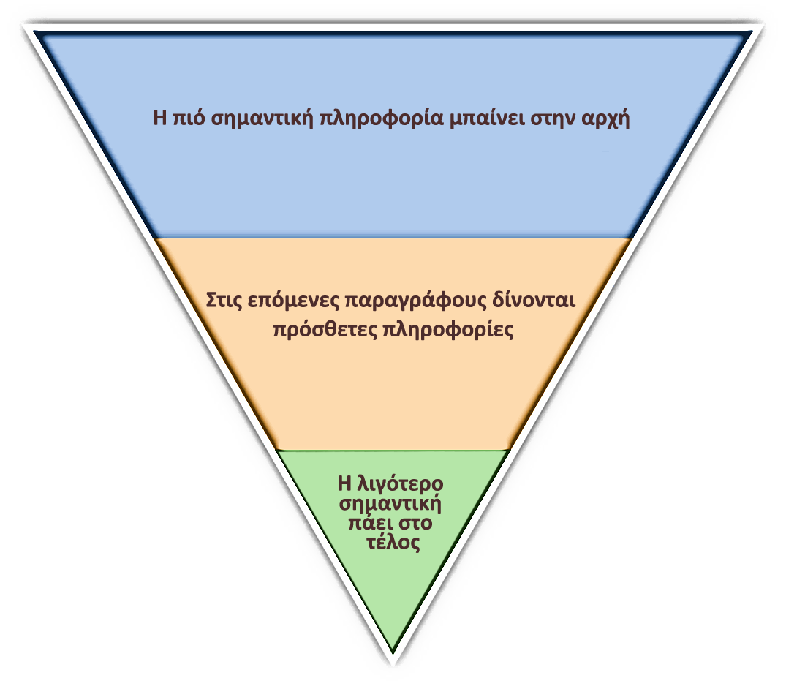
Ανεστραμμένη Πυραμίδα & Lead
Αρχίζει από το πιο σημαντικό και προχωρεί στο λιγότερο σημαντικό.
Η πρώτη παράγραφος (lead) περιλαμβάνει τις πιο σημαντικές πληροφορίες (5Ws & H).
Οι επόμενες παράγραφοι παρουσιάζουν πρόσθετες σημαντικές πληροφορίες.
Οι τελευταίες παράγραφοι παρουσιάζουν τις λιγότερο σημαντικές πληροφορίες.

Slide 12
Το Lead
Προκειμένου να είναι σίγουρος ότι οι παραδόσεις του θα φτάσουν εγκαίρως για τα Χριστούγεννα, ο Άγιος Βασίλης ψάχνει να προσλάβει 300 προσωρινά ξωτικά την εβδομάδα πριν από τα Χριστούγεννα για να βοηθήσει με τη διανομή του δώρου σε όλο τον κόσμο στις εγκαταστάσεις του στον Βόρειο Πόλο.
Λίγες μέρες πριν από τα Χριστούγεννα, ο Άγιος Βασίλης ψάχνει να προσλάβει 300 ξωτικά για να τον βοηθήσουν με τη διανομή του δώρου σε όλο τον κόσμο. Τα ξωτικά θα έχουν ως έδρα τις εγκαταστάσεις του στον Βόρειο Πόλο. – 39 λέξεις.
Ποιος (Who);
Έκανε Τι (What);
Πότε (When);
Πού (Where);
Πώς (How);
Γιατί (Why);
Το lead είναι η εισαγωγική παράγραφος ενός δημοσιογραφικού κειμένου, η οποία μας αποκαλύπτει τις βασικές πληροφορίες που χρειάζεται να ξέρουμε για την είδηση.
Συνήθως πρόκειται για μία ή δύο προτάσεις. Είναι συνολικά κάτω από 40 λέξεις.
Το lead είναι το «δόλωμα» θα λέγαμε ώστε κάποιος να διαβάσει το κείμενό μας ή να ακούσει το ρεπορτάζ μας και θα πρέπει να αποκαλύπτει τις βασικές πληροφορίες που απαντούν στα βασικά ερωτήματα – ποιος, τι, πού, πότε, γιατί και πώς.

Slide 13
Σαφήνεια στη δημοσιογραφική γραφή
Π.χ. Αποφεύγουμε τις πολλές διαδοχικές γενικές πτώσεις. Παράδειγμα: «Έκτακτα μέτρα έλαβαν χθες οι ευρωπαϊκές χώρες για τον πόλεμο στην Ουκρανία ύστερα από απόφαση των Υπουργών Εξωτερικών των κρατών μελών της Ευρωπαϊκής Ένωσης». Αλλά: «Οι Υπουργοί Εξωτερικών των κρατών μελών της Ευρ. Ένωσης αποφάσισαν χθες τη λήψη έκτακτων μέτρων για τον πόλεμο στην Ουκρανία».

Slide 14
Παραθέσεις / Πηγές (quotes)
Τα quotes (παραθέσεις) είναι άμεσες ή έμμεσες αναφορές στα λόγια κάποιου ατόμου μέσα σε ένα κείμενο, συνήθως από συνεντεύξεις, δηλώσεις ή άλλες πηγές. Στη δημοσιογραφία, οι παραθέσεις προσδίδουν αυθεντικότητα και αμεσότητα στην είδηση, καθώς δίνουν στον αναγνώστη την αίσθηση ότι ακούει την άποψη κάποιου συγκεκριμένου προσώπου.
Υπάρχουν δύο κύριοι τύποι παραθέσεων:
Άμεσες παραθέσεις: Όταν αναφέρονται ακριβώς τα λόγια κάποιου. Αυτά τοποθετούνται σε εισαγωγικά («»). Παράδειγμα: «Η κλιματική κρίση είναι το σοβαρότερα πρόβλημα που αντιμετωπίζουμε σήμερα», δήλωσε ο πρωθυπουργός.
Έμμεσες παραθέσεις: Όταν περιγράφεται ή συνοψίζεται τι είπε κάποιος, χωρίς να χρησιμοποιούνται τα ακριβή λόγια του. Παράδειγμα: Ο πρωθυπουργός ανέφερε ότι η κλιματική αλλαγή αποτελεί σήμερα το πιο σοβαρό πρόβλημα του πλανήτη.
Οι παραθέσεις είναι πολύ σημαντικές, γιατί παρέχουν αξιοπιστία και ζωντάνια στο μιντιακό περιεχόμενο, παρουσιάζοντας τα επιχειρήματα και τις απόψεις ατόμων που συνδέονται με τα γεγονότα.

Slide 15
Ποιος: 7χρονο αγόρι που αγνοούνταν εδώ και 3 ημέρες (από την Τρίτη)
Τι συνέβη: βρέθηκε ζωντανό
Πότε: σήμερα το πρωί
Πού: στο δάσος της Μεσοποταμίας
Γιατί: Ν/Α
Πώς: το παιδί εντόπισε γείτονας ο οποίος προηγουμένως είχες δει τη φωτογραφία του παιδιού στην τηλεόραση
Άλλες πληροφορίες: η αστυνομία συνέλαβε τη μητέρα του παιδιού, ετών 27. Αντιμετωπίζει κατηγορίες για αμέλεια.

Slide 17
- Ποιος: 40 επιβάτες
- Πότε: Σήμερα το μεσημέρι
- Τι συνέβη: Πολύωρη ταλαιπωρία ύστερα από εκκένωση της μεσημεριανής πτήσης της Aegean από Θεσσαλονίκη για Μυτιλήνη
- Πού: Στο αεροδρόμιο Μακεδονία της Θεσσαλονίκης
- Γιατί: Ένας εργαζόμενος στον πύργο ελέγχου εντόπισε καπνό στις ρόδες του αεροπλάνου.
- Πώς; Ν/Α
- Άλλες πληροφορίες: Δεν υπήρξαν τραυματισμοί. Η φωτιά προκλήθηκε από υγρά/αέρια που διέρρευσαν από τα φρένα.

Slide 18
Το Δελτίο Τύπου είναι μια ανακοίνωση προς τον Τύπο με σκοπό την κάλυψη ενός θέματος από τα μέσα ενημέρωσης. Πρόκειται ουσιαστικά για μια πρόσκληση προς τα μέσα ενημέρωσης για την παρουσίαση κάποιου θέματος που παρουσιάζει ενδιαφέρον.

Slide 20
ΕΙΔΗ ΔΗΜΟΣΙΟΓΡΑΦΙΚΩΝ ΚΕΙΜΕΝΩΝ
Ειδησεογραφικό άρθρο
Ανταπόκριση
Συνέντευξη
Σημείωμα εκδότη
Άρθρο γνώμης
Κριτική (κινηματογράφου, θεάτρου, ταινίας, βιβλίου κτλ.)
Στήλη
Αφηγηματικό άρθρο
Ανάλυση
Έρευνα

Slide 21
Ειδησεογραφικό άρθρο
Ονομάζεται ένα γραπτό κείμενο, συνήθως ορισμένης έκτασης (400-600 λέξεις), που αναφέρεται σε ένα συγκεκριμένο επίκαιρο ή ειδικό θέμα και έχει ειδησεογραφικό χαρακτήρα. Αποτελεί ανεξάρτητο κείμενο με τον δικό του τίτλο και δεν χαρακτηρίζεται από μυθοπλαστικά στοιχεία. Αναφέρεται σε γεγονότα που λαμβάνουν χώρα την τρέχουσα περίοδο (επίκαιρα) και επηρεάζουν την καθημερινή ζωή και εξέλιξη.

Slide 22
Αφηγηματικό άρθρο (feature)
Σε αντίθεση με τo ειδησεογραφικό άρθρο, το αφηγηματικό άρθρο παρουσιάζει τα γεγονότα μέσα από ένα αφηγηματικό μοτίβο, με πλοκή και χαρακτήρες. Διαφέρει από ένα διήγημα στο ότι το περιεχόμενο δεν είναι προϊόν μυθοπλασίας.
Απαιτεί δημιουργικότητα. Σε αντίθεση με τα ειδησεογραφικά άρθρα, τα αφηγηματικά άρθρα επιδιώκουν να προσελκύσουν την προσοχή των αναγνωστών, εκτός από την ενημέρωση τους. Παρουσιάζουν θέματα που έχουν διάρκεια στο χρόνο.
Τα αφηγηματικά άρθρα έχουν συνήθως ζωντάνια και παραστατικότητα. Πολύ συχνά, χρησιμοποιούν περιγραφές.

Slide 23
Feature Article
Ένα μεγάλου μήκους άρθρο (έκτασης περίπου 1000-2000 λέξεις) ή άρθρο ανάλυσης ή αφηγηματικό άρθρο (feature article) είναι ένα μεγαλύτερης έκτασης, μη μυθιστορηματικό (non-fiction) άρθρο ή ιστορία που αφορά πραγματικά γεγονότα. Πολύ συχνά πρόκειται για άρθρα προφίλ ή ανθρώπινου ενδιαφέροντος.

Slide 24
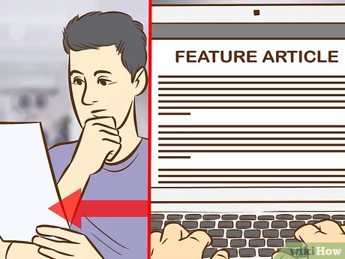
Feature Article
Συνήθως παρουσιάζει πληροφορίες και γεγονότα με πιο αφηγηματικό τρόπο (υπάρχει πλοκή, περιπλοκή και συμπέρασμα). Έτσι, το άρθρο γίνεται πιο ελκυστικό.
Πολύ σημαντική η εισαγωγική παράγραφος (πρώτη παράγραφος).
Το feature γενικά συνδυάζει γεγονότα και απόψεις.
Παρουσιάζει μια συγκεκριμένη οπτική γωνία για το θέμα ή το ζήτημα.
Περιλαμβάνει ελκυστικά χαρακτηριστικά (π.χ. έναν ελκυστικό τίτλο, εικόνες, ανθρώπινες ιστορίες κτλ.).

Slide 25
Ειδησεογραφικό άρθρο (news article) | Αφηγηματικό άρθρο ανάλυσης (feature article)
Ένα ειδησεογραφικό άρθρο αναφέρει πληροφορίες για ένα γεγονός. | Ένα αφηγηματικό άρθρο εξηγεί τη σημασία ενός γεγονότος (ή τις συνέπειες του στη ζωές των ανθρώπων). Προσφέρει ανάλυση.
Χρόνος Ένα ειδησεογραφικό άρθρο είναι συνδεδεμένο με το παρόν (αποτελέσματα εκλογών, μια ληστεία, μια δικαστική απόφαση, το αποτέλεσμα ενός αγώνα μπάσκετ). | Χρόνος Ένα αφηγηματικό άρθρο μπορεί να μη συνδέεται άμεσα με την επικαιρότητα. Το περιεχόμενό του είναι σχετικά αειθαλές ή τουλάχιστον έχει διάρκεια.
Περιεχόμενο Ένα ειδησεογραφικό άρθρο εστιάζει στο ποιος, τι, πού, πότε, γιατί και πώς. Έχει πιο ουδέτερο και απλό ύφος. Δεν υπάρχουν πολλές περιγραφές. | Περιεχόμενο Ένα αφηγηματικό άρθρο μπορεί να είναι μια ιστορία ανθρώπινου ενδιαφέροντος για ένα άτομο, ένα γεγονός ή ένα μέρος. Δεν μας μεταφέρει απλώς πληροφορίες αλλά δίνει έμφαση σε μια πτυχή των γεγονότων, σε μια οπτική γωνία. Έχει λιγότερο επίσημο στυλ.
Δομή Ένα ειδησεογραφικό άρθρο είναι δομημένο (συχνά) σε μορφή ανεστραμμένης πυραμίδας με τα βασικά στοιχεία να παρουσιάζονται στην αρχή του άρθρου. Με αυτόν τον τρόπο ο αναγνώστης μπορεί να πάρει βασικές πληροφορίες ήδη στις πρώτες δύο προτάσεις. | Δομή Ένα αφηγηματικό άρθρο επιτρέπει στο ίδιο το θέμα να καθορίσει τη μορφή του, είτε σε μορφή ανεστραμμένης πυραμίδας είτε μέσα από μια πιο αφηγηματική δομή. Όσο για το θέμα; Ατελείωτα θέματα.
Έκταση Τα ειδησεογραφικά άρθρα είναι σύντομα, κατά μέσο όρο 400-600 λέξεων, ανάλογα με τον τύπο της είδησης. Προορίζονται για γρήγορη κατανάλωση. | Έκταση Τα αφηγηματικά άρθρα έχουν μεγαλύτερη έκταση και εμβαθύνουν στο θέμα. Το μήκος ποικίλλει αλλά συνήθως κινούνται μεταξύ 1.000 και 2.000 λέξεων.

Slide 26
Ιδέες για το lead ενός feature article
Περιγραφή: Τοποθεσία «Λεωφόρος Κύκνων 32. Εκεί διάλεξε να στήσει το μαγαζί του ο Νίκος Κατσάνος. Και καθόλου άδικα. Μπροστά του απλώνεται μεγαλοπρεπής η λίμνη της Καστοριάς ενώ οι βιτρίνες του λούζονται από τον ήλιο»
Περιγραφή: Άτομο
Περιγραφή: Γεγονός
Punch Lead: [π.χ. Το όνειρο τελείωσε για τη Μυρσίνη Λαμπράκη.]
Τότε και τώρα / πριν και μετά: «Για τη Μαργαρίτα Κίντατζη υπήρχε η ζωή πριν και μετά τη φωτιά στο Μάτι».
Ερώτηση
Quote/Λόγια κάποιου

Slide 27
«Για τη Μαργαρίτα Κίντατζη υπήρχε η ζωή πριν και μετά τη φωτιά στο Μάτι. Η πρώην συνοδός εδάφους της Ολυμπιακής Αεροπορίας ήταν ένας άνθρωπος «έξω καρδιά». Οι συγγενείς της θυμούνται το δυνατό της γέλιο, τις μαζώξεις που οργάνωνε με οποιαδήποτε αφορμή, το πώς ερχόταν πάντα τελευταία στο τραπέζι γιατί όλο και κάτι ακόμη θα μαγείρευε. Μετά την 23η Ιουλίου 2018, όμως, όλα άλλαξαν: η σταδιακή απόσυρση, η απότομη απώλεια βάρους, η παγίωση μιας καθημερινότητας με καφέ και τσιγάρο στο μπαλκόνι και το βλέμμα να ατενίζει. Δεν την καθόρισαν τόσο τα εγκαύματα στα πόδια της, ανεξίτηλα σημάδια της καταστροφής, όσο ένα τραύμα που κουβαλούσε τέσσερα χρόνια μέσα της, βουβό και αθέατο».

Slide 28
Λεωφόρος Κύκνων 32. Εκεί διάλεξε να στήσει το μαγαζί του ο Νίκος Κατσάνος. Και καθόλου άδικα. Μπροστά του απλώνεται μεγαλοπρεπής η λίμνη της Καστοριάς ενώ οι βιτρίνες του λούζονται από τον ήλιο. «Ελάτε πάνω. Δεν θα μπει κανένας πελάτης», μας λέει στο καλωσόρισμα. Ένα ζευγάρι Ρουμάνων που ανοίγει την πόρτα τον διαψεύδει. Σε άπταιστα αγγλικά, ζητούν μια μαύρη γούνα για την κόρη τους. Χαζεύουν ανάμεσα στα δεκάδες διαφορετικά μοντέλα γούνινων παλτό –άσπρα, γκρίζα, μπεζ, άλλα μακρύτερα, άλλα κοντύτερα–, αλλά στο τέλος φεύγουν με άδεια χέρια. Ο έμπειρος γουνοποιός μάς κοιτάει με λύπη δικαιωμένος. Ούτε οι τουρίστες που περίμενε ως μια ελάχιστη παρηγοριά δεν κατάφεραν να βοηθήσουν μια χρονιά που όλοι στην Καστοριά περιγράφουν με μια λέξη: «καταστροφή».

Slide 29
Γραπτή δημοσιογραφία: Έντυπη δημοσιογραφία + Διαδικτυακή δημοσιογραφία

Slide 30
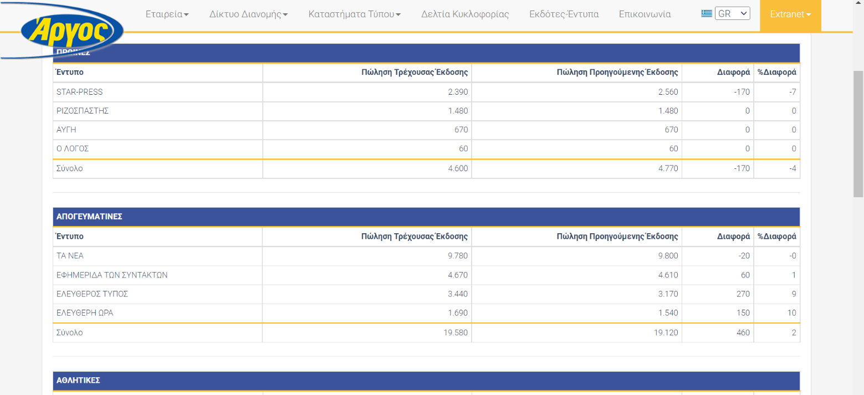
Κατηγοριοποίηση εφημερίδων
Πρωινές – Απογευματινές (ανάλογα με την ώρα κυκλοφορίας)
Ημερήσια – Εβδομαδιαία/Κυριακάτικη
Πανελλαδική – Τοπική/Περιφερειακή
Ποικίλης ύλης/Θεματική (αθλητική, οικονομική κτλ.)

Slide 31
Ανατομία μιας εφημερίδας:
Πρωτοσέλιδο
Οπισθόφυλλο/Τελευταία Σελίδα
Κυρίως Σώμα
Ολοσέλιδο
Δισέλιδο/Σαλόνι

Slide 32
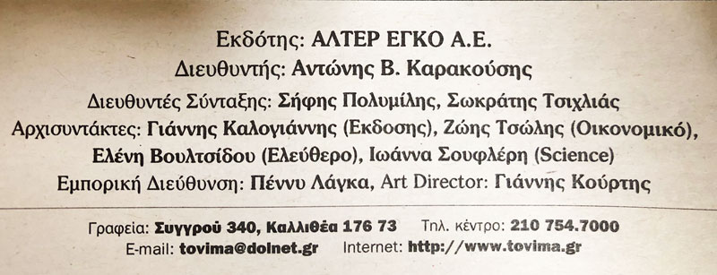
Ταυτότητα Εφημερίδας
(πληροφορίες για τον εκδότη, τον διευθυντή, αρχισυντάκτη κτλ. και στοιχεία της εφημερίδας)

Slide 33
Στοιχεία των δημοσιογραφικών κειμένων Τίτλος (8 λέξεις max.), υπότιτλος, chapeau ή καπέλο (υπέρτιτλος – σύντομο κείμενο πάνω από τον τίτλο), μεσότιτλοι (τίτλοι ενοτήτων), φωτογραφίες, λεζάντες, infographics κτλ.

Slide 34
Βασικές τεχνικές συγγραφής δημοσιογραφικού κειμένου Προτιμάμε σύντομες, μικρές προτάσεις. Προτιμάμε την ενεργητική σύνταξη και όχι την παθητική (η ενεργητική δίνει ζωντάνια στο κείμενό μας). Αποφεύγουμε τις πολλές δευτερεύουσες προτάσεις [π.χ. αναφορικές προτάσεις, ο οποίος, η οποία]. Αποφεύγουμε τις ξενικές λέξεις. Αποφεύγουμε τις διαδοχικές γενικές πτώσεις.

Slide 35
Υπάρχουν διαφορές ανάμεσα στον έντυπο και στον διαδικτυακό τύπο [π.χ. χρόνος που αφιερώνει ο αναγνώστης, περιορισμοί στην έκταση, δυνατότητες περιεχομένου (π.χ. hyperlinks, δυνατότητα update στο άρθρο κτλ)];.

Slide 36
Άσκηση για το σπίτι
Εντοπίζω και συζητάμε στην αίθουσα ένα αφηγηματικό άρθρο που μου έκανε εντύπωση

